Slide 1
K-S tutorverkoston koordinaatioryhmä 12.12.2023

Slide 2
asialista
Pikakuulumiset
Verkoston toiminnasta (pysyvät diat)
Lukuvuoden 2023-2024 verkosto
Talousasiat
Kartoituksen tuloksia
Muut asiat

Slide 3
Toiminnan tavoitteet
Tuottaa koulutusta opetushenkilöstölle kartoitetun tarpeen mukaan
Jakaa tietoa sekä hyviä käytänteitä verkoston sisällä
Tukea opettajien verkostoitumista yli koulu- ja kuntarajojen – myös valtakunnallisesti

Slide 4
Toimintatavat (1)
Koordinaatioryhmä päättää ja linjaa toiminnasta
K-S verkoston nettisivu
Koordinaatioryhmän kokousten diat ja muistiot
Koulutuskalenteri
Materiaalit
Yhteyshenkilöt viestien välittäjänä
Verkoston toimijoiden hyödyntäminen
Väljät raamit toimintaan (koulutus tai muu toiminta)

Slide 5
Toimintatavat (2)
Riina ylläpitää koulutuskalenteria ja tiedottaa koulutuksista
Koulutuksiin/tapahtumiin ilmoittautuminen
Pyritään 3 viikkoa ennemmin saamaan kalenteriin
Peruutusaika usein viikkoa ennen
Minimiosallistujamäärää koulutuksiin ei laiteta, mikäli koulutuksesta ei aiheudu verkostolle kustannuksia. Muutaman henkilön (1-3) koulutuksia ei pääsääntöisesti järjestetä.
Pyritään siihen, että koulutuksesta aiheutuva kustannus olisi keskimäärin alle 50 euroa/kouluttautuja. Sen mukaan määräytyy myös minimiosallistujamäärä.

Slide 6
Lukuvuoden 2023-2024 verkosto
Kunta | Oppilasmäärä 20.9.2022 (perusop.)
Hankasalmi | 468
Joutsa | 311
Jyväskylä | 12755
JKL normaalikoulu | 712
Jämsä | 1794
Kannonkoski | 116
Keuruu | 907
Kinnula | 186
Kivijärvi | 86
Konnevesi | 239
Kuhmoinen | 118
Kyyjärvi | 137
Laukaa | 2873
Luhanka | 44
Multia | 126
Muurame | 1481
Toivakka | 346
Uurainen | 596
Äänekoski | 1936
Yhteensä | 25231

Slide 7
talous
Rahaa käytettävissä viime vuodelta 2013,29 €
Tälle vuodelle tulossa verkostomaksuja 2523,1 €
Yhteensä siis 2013,29+2523,1=4536,39 (Muistutuksena: 2022-2023 menot yhteensä 3249,51 €)
Laskut kuntiin lähteneet 27.11.2023
Seuraavat ovat jo menopuolella tiedossa
Luovan tuottamisen pajan sijaiskulut (Muurame 391,42 €, Norssi puuttuu)
3 ViLLE-koulutusta (á n. 220 €)
Jäljellä siis n. 3480 €

Slide 8
Kartoituksen tuloksia

Slide 9
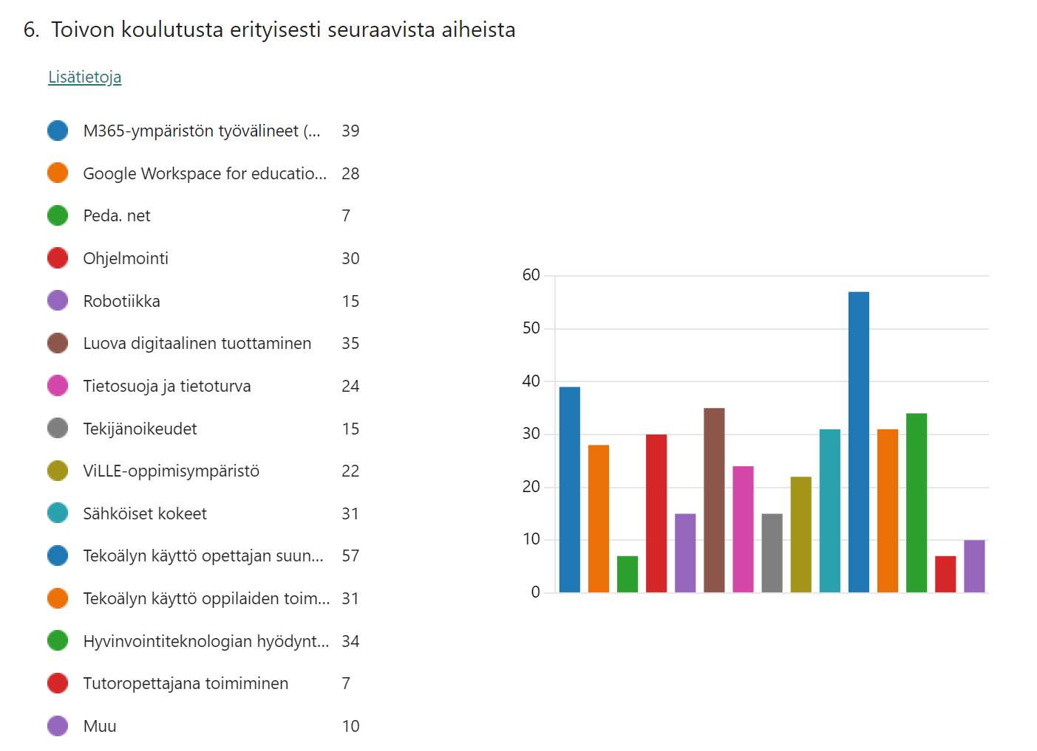
Eniten toivotut teemat:
Tekoälyn käyttö opettajan suunnittelutyön tukena
M365-ympäristön työvälineet
Luova digitaalinen tuottaminen
Hyvinvointiteknologian hyödyntäminen

Slide 10
Lukuvuoden 2023-2024 toiminnasta
Koulutustoiveista konkretiaan
Tekoälyn käyttö opettajan suunnittelutyön tukena
M365-ympäristön työvälineet
Luova digitaalinen tuottaminen
Vinyylileikkuri?
Hyvinvointiteknologian hyödyntäminen
Oppilaiden hyvinvointi (Valteri?)
Valtakunnallinen digipedagogiikan päivä Aulangolla + ITK Workshopit

Slide 11
Muut asiat

